Slide 1
前端经验三个“最”
实训中心-覃琪琪

Slide 2
本节目标
前端学习
三个最
1. 最讨企业喜欢的前端代码规范
2. 最讨90后喜欢的前端代码管理工具”facebook”-----gitHub
3. 最快进步的捷径

Slide 3

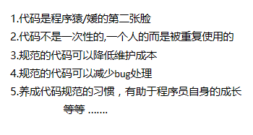
最讨企业喜欢的前端代码规范
What
How
Why
前端代码构成 (what is it)
怎样去写前端代码（how to do）
为何这样做最讨企业喜欢 （why ？）

Slide 4

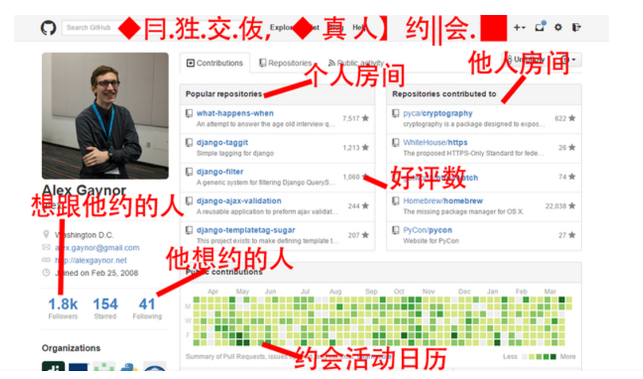
最讨90后最喜欢的代码管理工具”Facebook”
GitHub：是一个管理你的 [代码的历史记录]工具
gitHub
假如我们有3个在不同城市的人要一起远程的写一本小说怎样做到互不干扰相互学习把这本书写好？以github为例

Slide 5
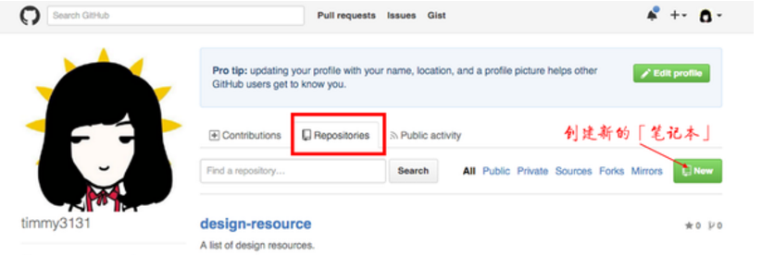
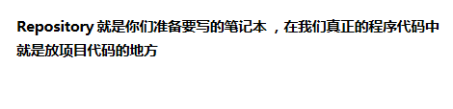
最讨90后最喜欢的代码管理工具”Facebook”
1.新建笔记本（repository）
gitHub

Slide 6
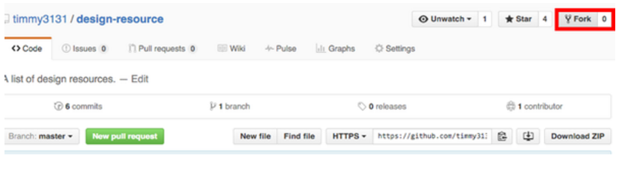

最讨90后最喜欢的代码管理工具”Facebook”
1.修改笔记本（fork）
gitHub

Slide 7
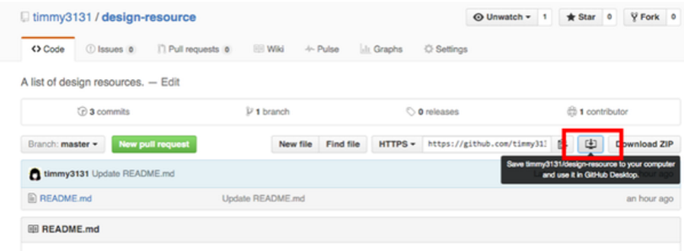

最讨90后最喜欢的代码管理工具”Facebook”
2.克隆笔记本（clone）
gitHub

Slide 8
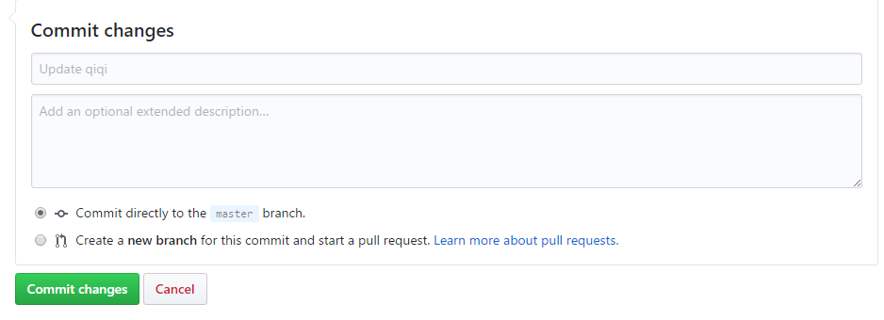
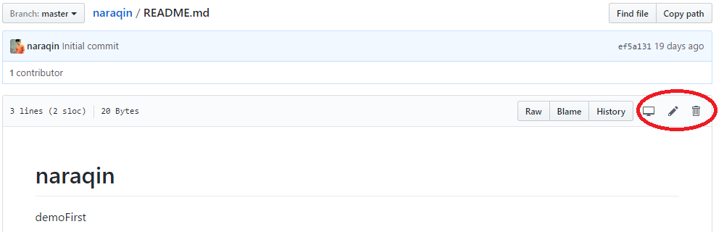
最讨90后最喜欢的代码管理工具”Facebook”
3.写作并上传
gitHub

Slide 9
最讨90后最喜欢的代码管理工具”Facebook”
4.小说的版本控制
gitHub
回退到上一个版本（Roll Back to this Commit）
更新版本（git pull）
代码分支的合并（branch）

Slide 10


最讨90后最喜欢的代码管理工具”Facebook”
笔记本（仓库 repository）
gitHub
pull
clone
push
update
gitHub初步总结
小仙女的电脑

Slide 11
2. Github注册以及Git的下载
1. GitHub 的注册
注册地址： https://github.com/
2.gitHub界面的操作（新建一个repository为例）
3. 安装git 客户端

Slide 12

最快成长的捷径
多练
写代码
自学写代码
多总结
CSDN 博客园
OneNote
多分享
帮助同学
善于表达

Slide 13

Thanks!
http://www.myhopu.com

